Slide 1
La nuova governance ed il Valore del Farmaco
Prof. Francesco Saverio Mennini
Research Director, Economic Evaluation and HTA (EEHTA)
CEIS, Facoltà di Economia, Università degli studi di Roma «Tor Vergata»
and
Institute for Leadership and Management in Health, Kingston University, London, UK
President, ISPOR Italy Chapter, Rome
Notes:
9

Slide 2
Il valore non è coincidente con il prezzo, che rappresenta solo la quantificazione iniziale dell'offerta da parte del venditore, bensì è il frutto della composizione della curva della domanda con quella dell'offerta. Tale composizione può essere del tutto teorica e potrebbe anche non produrre, nei fatti, uno scambio.
………l'utilità marginale che l'acquirente può ottenere dall'acquisizione del bene.
Farmaco?
Coniugare il valore “terapeutico” del farmaco con il suo valore economico e sociale, un esercizio cui sono chiamati i decisori del settore sanitario, i medici, gli operatori sanitari …… ma anche i pazienti, e tutti i decisori coinvolti (Min Economia, INPS, INAIL) .

Slide 3
Modello Sanità: Salute e Benessere
Economia
Produzione e Consumo
“Health is important for the wellbeing of individuals and society, but a healthy population is also a prerequisite for economic productivity and prosperity”.
Salute
Assistenza Sanitaria
Tecnologie Sanitarie
Notes:
₃

Slide 4
Necessario valutare i maggiori costi che il sistema sanitario e quello economico nel complesso sosterrebbero in assenza dei farmaci efficaci correntemente disponibili.
La spesa sanitaria pubblica si attesterebbe su valori superiori o inferiori?
Quale impatto sul PIL?

Slide 5
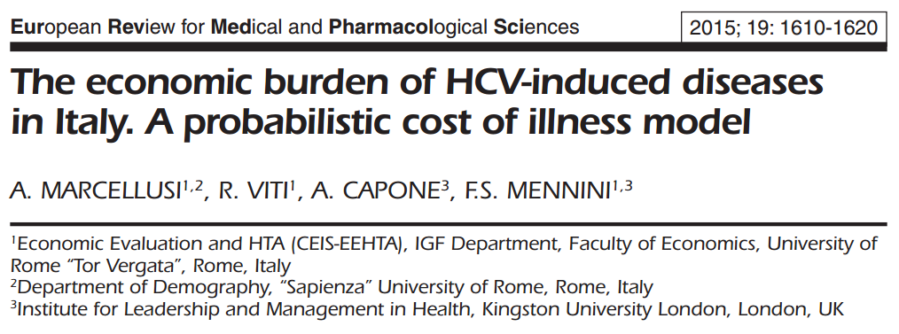
Alcuni termini di paragone
€ 1,06 Miliardi
(40% costi diretti
60% indiretti)
€ 528 Milioni
(solo di costi diretti)

Slide 6
Alcuni termini di paragone
€ 7,3 Miliardi
(70% costi diretti
30% indiretti)
€ 9,5 Miliardi
(costi diretti)
€ 10,6 Miliardi
(Costi Indiretti
Di cui 9 prepensionamenti!!!)

Slide 7
Alcuni termini di paragone
Extending influenza vaccination to individuals aged 50–64:
A budget impact analysis.
A Cicchetti, M Ruggeri, L Gitto, FS Mennini
International Journal of Technology Assessment in Health Care, 2010.
il costo complessivo per l’influenza, tra spese del SSN, dell’INPS, delle aziende e delle famiglie (costi diretti ed indiretti), è per il sistema-Paese pari a circa € 2,86 mld .
vaccinando tutta la pop > 18 anni, i costi complessivi si ridurrebbero a €1,56 mld generando dunque una riduzione netta di costi pari a €1,3 mld.

Slide 8
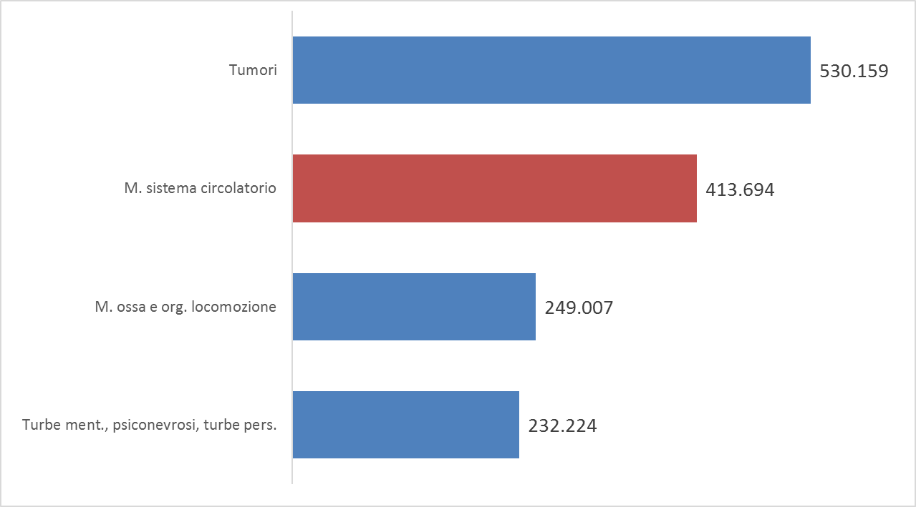
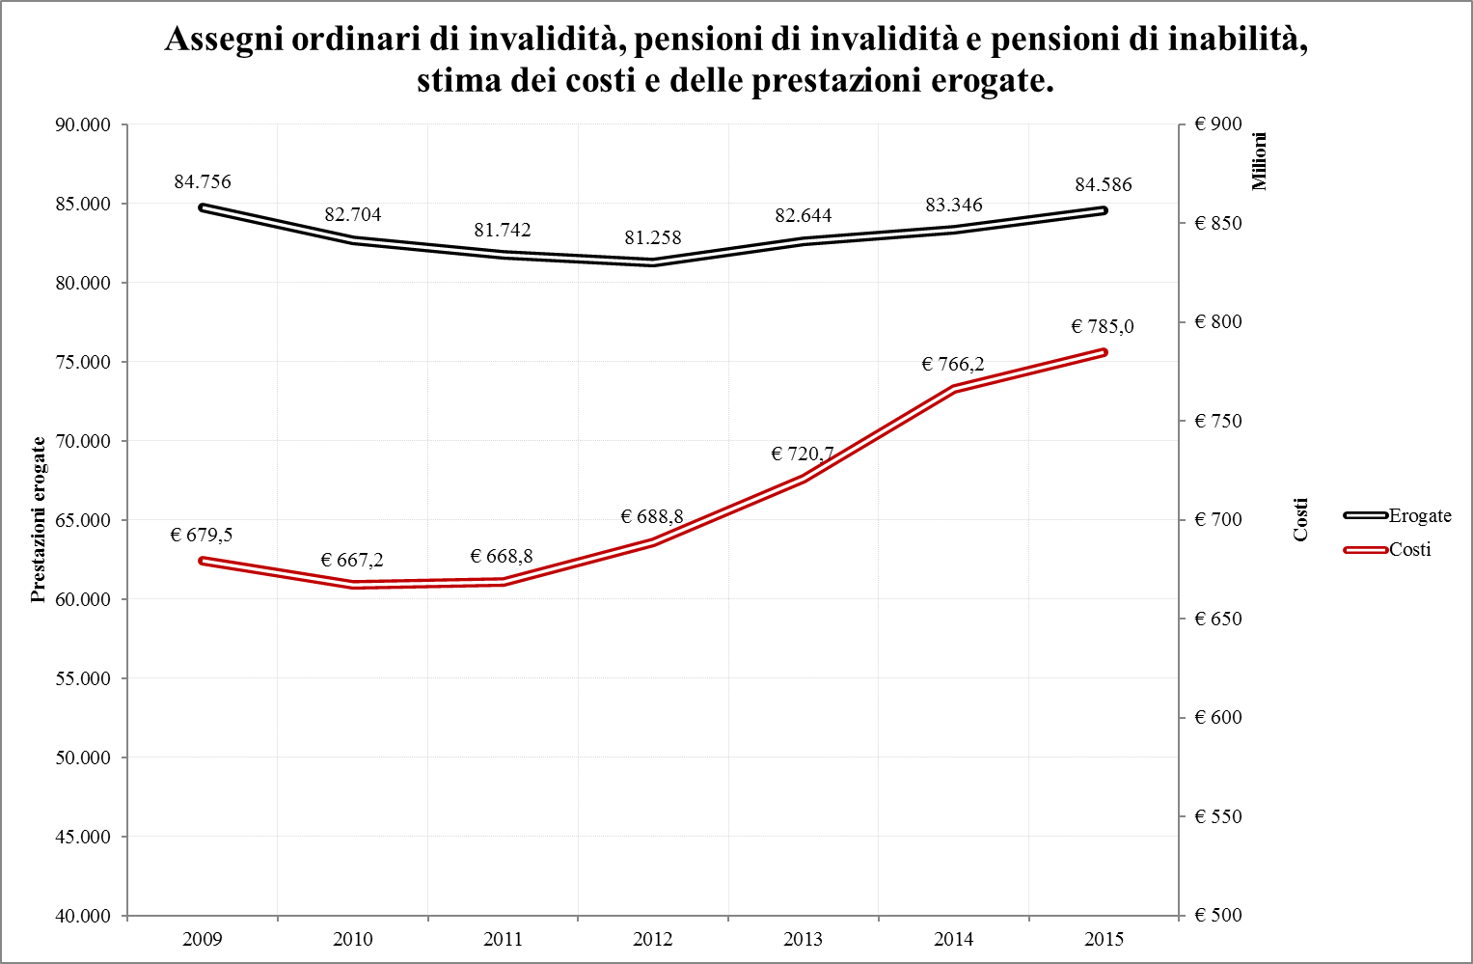
La spesa pubblica previdenziale
Nel totale delle prestazioni erogate dall’INPS per gruppi di patologie dal 2001 al 2015, le malattie cardiocircolatorie rappresentano il 21%.
Le malattie del sistema cardio-circolatorio rappresentano inoltre una voce importante di assegni di invalidità erogati dall’INPS, che nel periodo 2001-2015 hanno raggiunto il numero di 413.694.
Annualmente si stimano oltre € 750 milioni di costi indiretti sostenuti dall’INPS per le malattie cardiovascolari (trend in aumento).
Prestazione erogate (Pensioni inabilità ed Assegni invalidità) – Italia 2001-2015
Costi e prestazioni – Italia 2009-2015

Slide 9
Background
L’evoluzione del concetto di costo della sanità verso quello …
… di investimento per la salute.

Slide 10
Innovazione
Sostenibilità e Governance
Quale Governance per garantire innovazione e sostenibilità?
Mennini e al.,Hinnovest Project,G&R HTA, Dicembre 2015.

Slide 11
Per grantire un approccio proattivo in termini di valore del farmaco risulta cruciale il tema delle regole di accesso al mercato. Occorrono regole chiare che definiscano e tutelino l’innovazione.
Governance.
Come fare?

Slide 12
Proposte e Problemi aperti
Occorre abbandonare l’approccio dei Silos Budget , sia a livello Macro che Micro, così da garantire una valutazione del farmaco in un’ottica integrata.
trascurano gli effetti che si vanno a determinare in altri comparti di spesa a queste collegate quali: la spesa previdenziale (INPS e INAIL), la spesa sociale e l’impatto in termini di investimenti ed occupazionali.

Slide 13
Proposte e Problemi aperti*
Nuovo Codice degli Appalti
La programmazione degli acquisti si conferma,….. determinazione della quantità e della qualità dei beni e servizi necessari e la loro utilizzazione nel tempo.
La nuove normativa (art. 95) predilige l’affidamento mediante il criterio dell’offerta economicamente più vantaggioso mentre l’applicazione del criterio del minor prezzo – finora principale criterio di aggiudicazione dei contratti – risulta residuale e limitata a quanto esplicitamentedeterminato nel Codice stesso.
……….sulla base della Costo Efficacia.
* Riflessioni di carattere giuridico ed economico su appalti pubblici e applicabilità del nuovo Codice dei contratti. Mennini FS, Luciani A, Gitto L, 2017 (in pubblicazione)

Slide 14
Proposte e Problemi aperti
Valutazione Economica del farmaco considerando:
Costi Diretti Sanitari
Costi Diretti non Sanitari (e informal care)
Costi Indiretti (Perdita produttività, Perdita Fiscale e Spesa Previdenziale)

Slide 15
Proposte e Problemi aperti
3. Occorre ripensare i tetti di spesa sulla base dei fabbisogni e delle patologie.
Tetti inadeguati. Riduzione dei tetti senza tener conto del fabbisogno.

Slide 16
Proposte e Problemi aperti
5. WTP
Per le tecnologie più impattanti (tanto dal punto di vista del prezzo che dell’efficacia), si dovrebbe ragionare in un’ottica di disponibilità a pagare del sistema (Willigness to Pay – WTP) tenendo in considerazione non solo la spesa farmaceutica (tanto a livello generale che Regionale e locale) quanto tutto il percorso terapeutico (PDTA) e le conseguenti riduzioni dei costi (Diretti ed Indiretti).
Effetto Concorrenza

Slide 17
Proposte e Problemi aperti
…………….
Dati (integrazione e collegamento banche dati)
Maggiore dialogo tra amministrazioni e fornitori al fine di adeguare le soluzioni di mercato alle esigenze della pubblica amministrazione, anche in un’ottica di un corretto rapporto costo/efficacia.
Centro e Regioni (ruoli chiari e maggiore integrazione)
Coinvolgimento dei pazienti
Effetto Concorrenza

Slide 18
Conclusioni
La sostenibilità del sistema sanitario passa inequivocabilmente per un accesso rapido dei pazienti alle cure efficaci e costo efficaci. Le cure efficaci sono conseguenza degli investimenti nell’innovazione.
Senza una forte valorizzazione della ricerca non si può avere una reale innovazione e senza una reale innovazione non si possono avere a disposizione tecnologie sanitarie efficaci nel garantire la cura dei pazienti.

Slide 19
Alleanza per le decisioni … quali esigenze
Pazienti
Cittadini
Clinici
Assessor e Regolatori
SSN e Regioni
Industria
INPS
INAIL
Chiaro quadro istituzionale;
Pazienti e associazioni consapevoli del proprio ruolo;
Conoscenza del quadro e competenze utili a fornire un contributo alla fase di prioritarizzazione e di “giudizio”
Decisione informata e responsabile
Fonte: adattamento da SiHTA (Cicchetti et al) 2015

Slide 20
NEVER GIVE UP

Slide 21
GRAZIE PER L’ATTENZIONE
Prof. Francesco Saverio Mennini
Research Director
Economic Evaluation and HTA (EEHTA),CEIS, Faculty of Economics,University of Rome «Tor Vergata»
Institute for Leadership and Management in Health, Kingston University London, UK
President
ISPOR Italy Chapter, Rome.
f.mennini@uniroma2.it
Web: http://www.ceistorvergata.it/area.asp?a=626

